Slide 1
AGENT GLPI

Slide 2
SOMMAIRE
Présentation
Avantages
Mise en place
Conclusion

Slide 3
PRÉSENTATION
L'Agent GLPI est un outil utilisé pour l'inventaire automatique et la maintenance d'un parc informatique.
Il facilite la planification et la gestion des changements informatiques, la résolution efficace des problèmes et la prise de contrôle de votre infrastructure informatique.

Slide 4
AVANTAGES
Gratuit
Inventaire automatique (équipements matériels et logiciels présents sur le réseau)
Collecte de données (les configurations et l'état des équipements)
Gestion des tickets
Mise en place des mises à jour
Gestion des configurations
Surveillance

Slide 5
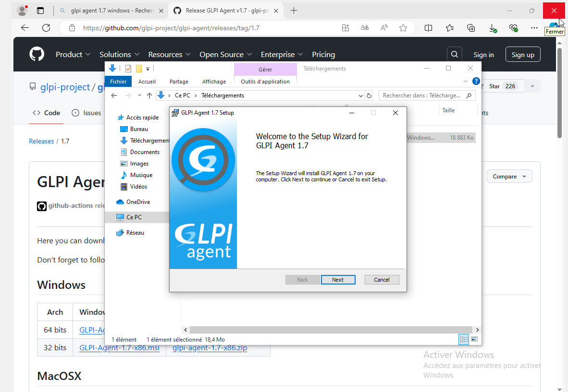
MISE EN PLACE
Les différentes étapes de l'installation de l'Agent GLPI (exemple : Windows 10) :
Télécharger l'Agent GLPI sur le site "glpi-project.org/fr/"
Lancer l'installation de l'Agent GLPI

Slide 6
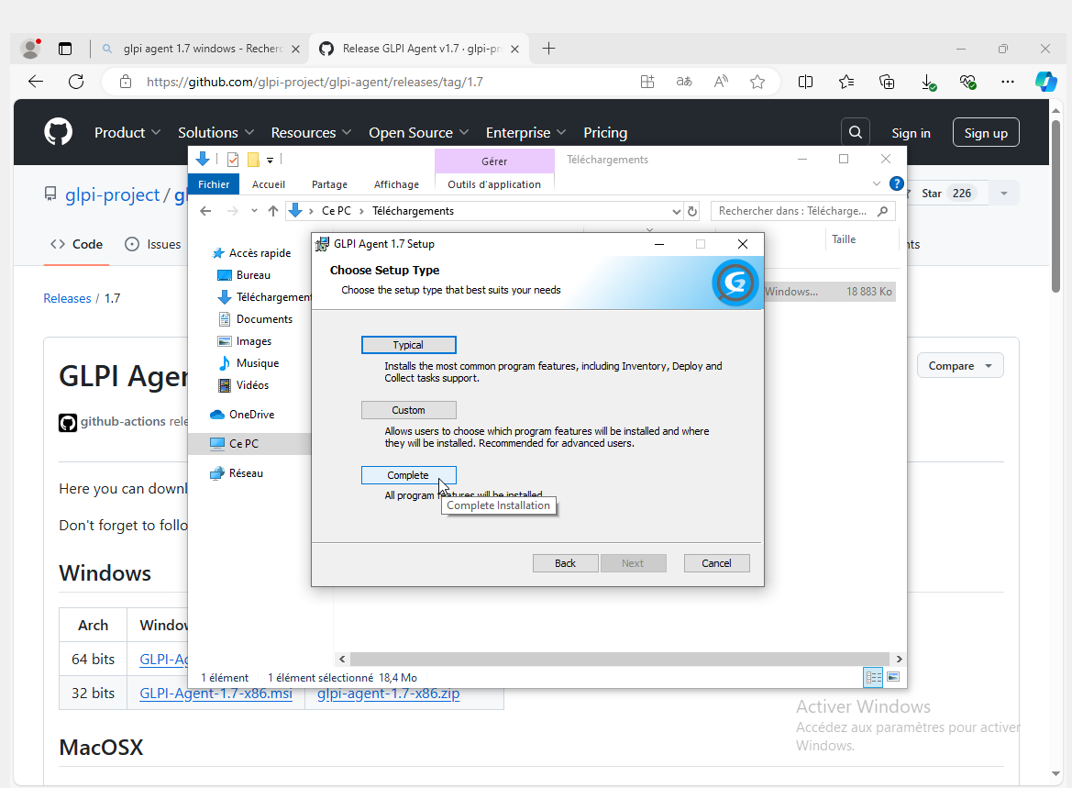
Après avoir fait "Suivant" et indiquer le dossier de destination.
Choisir le type d'installation "Complete".

Slide 7

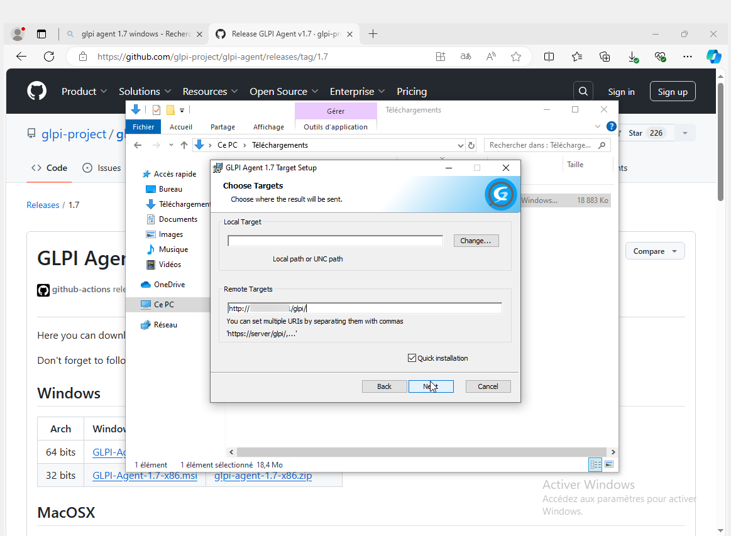
Renseigner l'adresse ip de votre serveur GLPI dans "Remote Targets" puis cliquer sur Suivant.

Slide 8
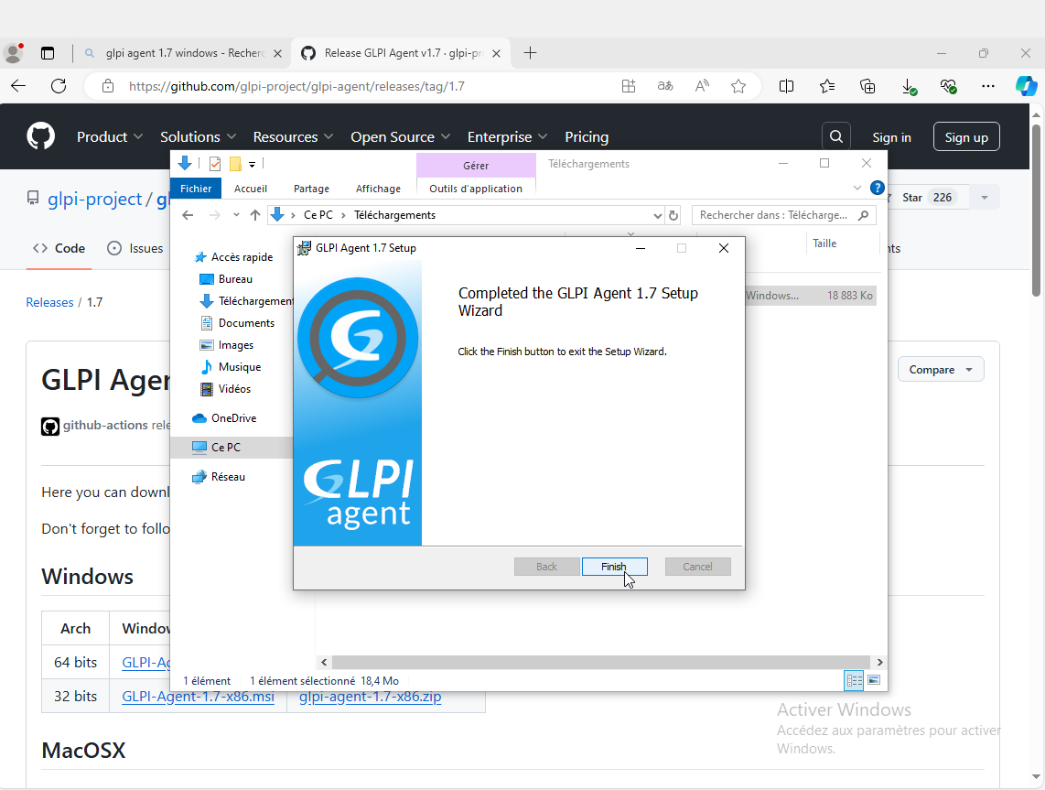
L'installation est désormais terminée.

Slide 9
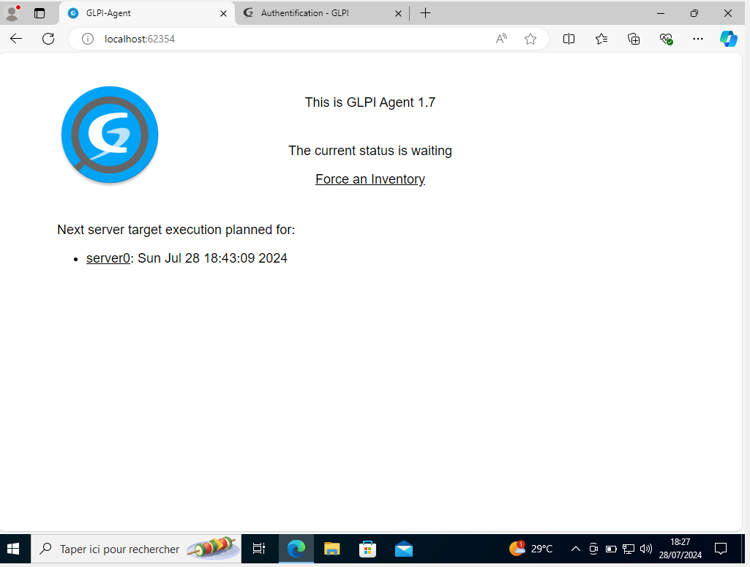
Pour accéder à l'interface WEB de l'agent GLPI installé, il est accessible via son port :62354 avec l'adresse ip de la machine ou "localhost:62354".
Interface WEB sur WINDOWS 10

Slide 10
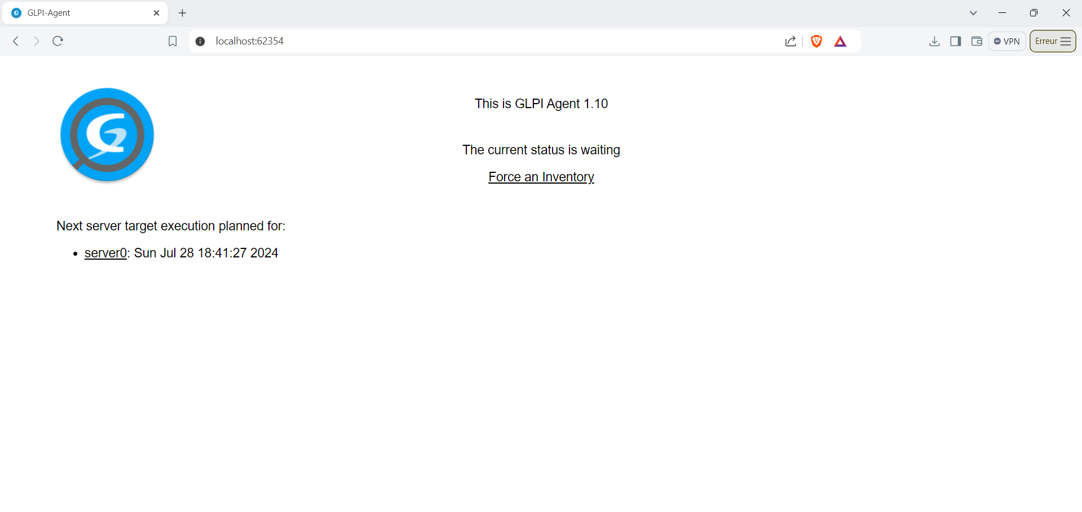
Interface WEB sur Windows 11

Slide 11
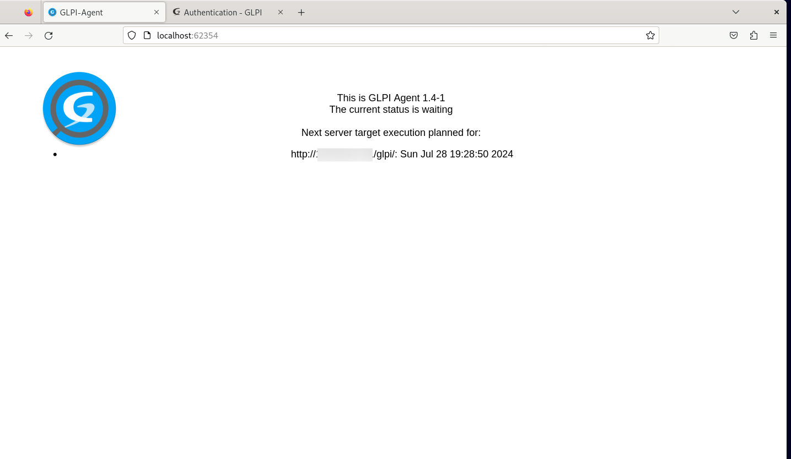
Interface WEB sur Debian 11

Slide 12
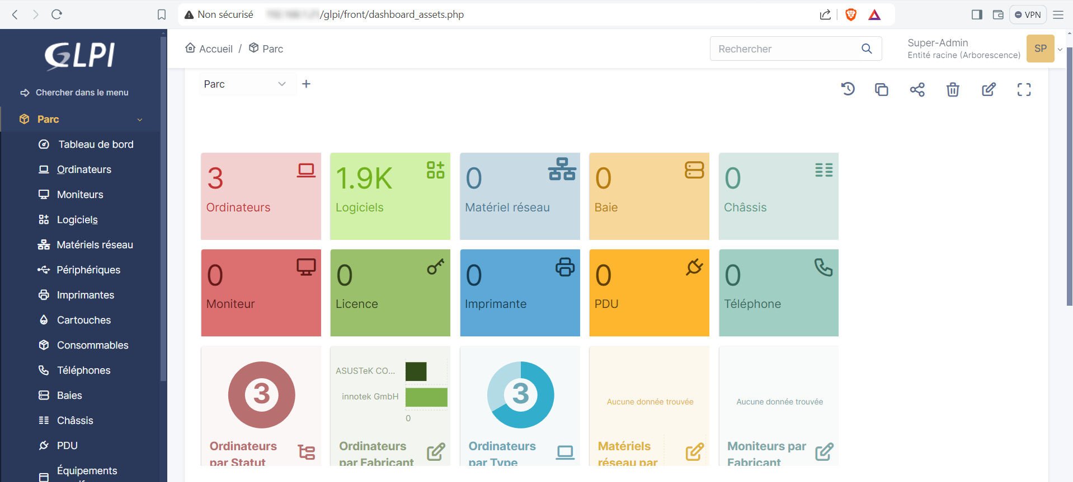
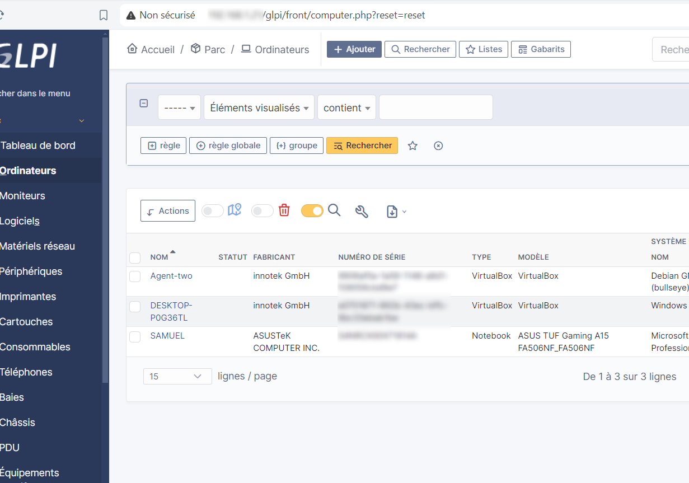
Inventaire automatique sur le serveur GLPI

Slide 13
Conclusion
L'Agent GLPI est un superbe outil effectuant un certain nombre de tâches et offrant la possibilité de gérer de manière efficace les ressources et les services, tout en améliorant la qualité du service fourni aux utilisateurs.

